Slide 1
第5章 计算几何

Slide 2
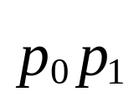
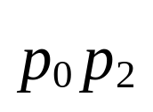
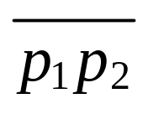

5.1 线段的性质
在本节中，将探索以下问题。
（1）给定两条有向线段 和 ， 是否绕它们的公共端点p₀从 顺时针方向旋转而得？
（2）给定线段 和 ，如果先沿 行进再沿 行进，需要在点p₂处左转弯吗？
（3）线段 和 相交吗？

Slide 3
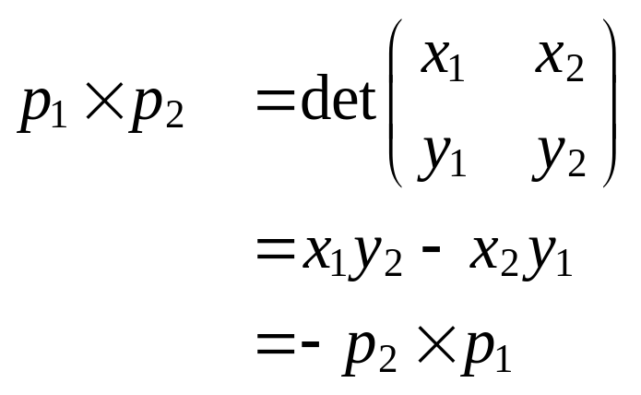
叉积及其应用
1．叉积
两个向量p₁和p₂，叉积是下列矩阵的行列式：

Slide 4
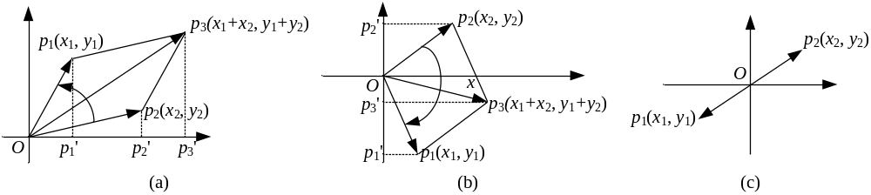
定理5-1
假定向量p₁ 和 p₂所张角介于0～π之间，则
（1）若p₁ × p₂为负当且仅当p₁是从p₂反时针方向旋转而得。
（2）若p₁ × p₂为正当且仅当p₁是从p₂绕原点（0，0）顺时针方向旋转而得。
（3）若p₁ × p₂为零，则产生边界条件，此时，两个向量共线，或方向一致或方向相反。

Slide 5
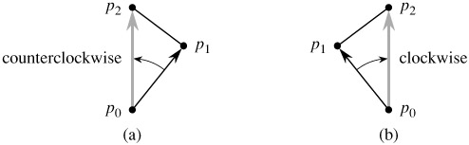
2．判断相继两直线段左转或右转
使用叉积判断相继线段 ， 在p₁处的转向。检测有向线段 是从 顺时针还是逆时针旋转而得。(a)若是逆时针，则在该点处左转。(b)若是顺时针，则为右转。
逆时针
顺时针

Slide 6
3．判断两条线段是否相交
两条线段相交当且仅当下列两个条件至少发生一个：
（1）每一条线段跨越包含另一条线段的直线。
（2）一条线段的一个端点位于另一条线段上（此条件来自上述的边界情形）。

Slide 7
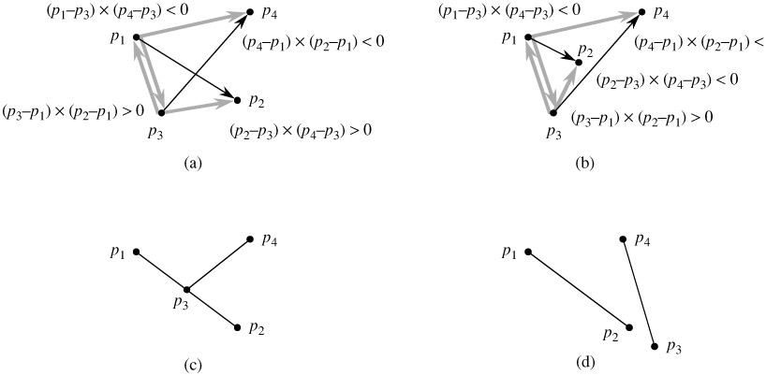


(a)线段 和 相互跨越对方所在直线。由于 跨越包含 的直线，叉积(p₃ - p₁) × (p₂ - p₁)和(p₄ - p₁) × (p₂ - p₁)的符号相反。由于 跨越包含 的直线，叉积(p₁ - p₃) × (p₄ - p₃) 和 (p₂ - p₃) × (p₄ - p₃)的符号相反。(b)线段 跨越包含 的直线，但 并不跨越包含 的直线。叉积(p₁ - p₃) × (p₄ - p₃)和(p₂ - p₃) × (p₄ - p₃)的符号相同。（c）点p₃与p₁和p₂共线且介于两者之间。(d)点p₃与 共线，但它并不介于p₁和p₂之间。两条线段不相交。

Slide 8




SEGMENTS-INTERSECT(p₁, p₂, p₃, p₄)检测线段 与 是否相交
1 d₁ ← DIRECTION(p₃, p₄, p₁)
2 d₂ ← DIRECTION(p₃, p₄, p₂)
3 d₃ ← DIRECTION(p₁, p₂, p₃)
4 d₄ ← DIRECTION(p₁, p₂, p₄)
5 if ((d₁*d₂ < 0) and (d₃*d₄ < 0))
6 then return TRUE
7 elseif d₁ = 0 and IN-BOX(p₃, p₄, p₁)
8 then return TRUE
9 elseif d₂ = 0 and IN-BOX(p₃, p₄, p₂)
10 then return TRUE
11 elseif d₃ = 0 and IN-BOX(p₁, p₂, p₃)
12 then return TRUE
13 elseif d₄ = 0 and IN-BOX(p₁, p₂, p₄)
14 then return TRUE
15 else return FALSE
DIRECTION(p_{i}, p_{j}, p_{k})计算 到 的转向
1 return (p_{k} - p_{i}) × (p_{j} - p_{i})
IN-BOX(p_{i}, p_{j}, p_{k}) 检测点p_{k}是否处于以 为对角线的矩形内
1 if min(x_{i}, x_{j})  x_{k}  max(x_{i}, x_{j}) and min(y_{i}, y_{j})  y_{k}  max(y_{i}, y_{j})
2 then return TRUE
3 else return FALSE

Slide 9
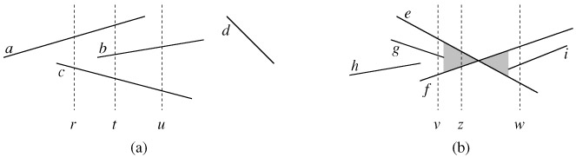
5.2 判断是否存在线段相交
1．线段排序
考虑两条线段s₁和s₂。如果在横坐标x处的垂直扫描线与两者均相交，则我们说此两线段在x处可比。若s₁、s₂在x处可比，且s₁与扫描线的交点高于s₂与扫描线的交点，则称在x处s₁在s₂之上，记为s₁>_{x} s₂。
(a)我们有a >_{r} c, a >_{t} b, b >_{t} c, a >_{t} c, 以及 b >_{u} c。线段d与其他线段不可比。(b)当线段e和f相交时，它们的序是颠倒的：我们有e >_{v} f和f >_{w} e。任何通过阴影区域的扫描线（如z）总使得e和f在全序中是紧挨着的。

Slide 10
2．移动扫描线
扫描算法通常处理两个数据集合：
扫描线状态。给出与扫描线相交的对象间的关系。
事件点进度表。 是一组按从左向右顺序横坐标序列， 定义了扫描线的暂停位置。称这样的暂停位置为事件点。只有在事件点处才发生扫描线状态的改变。
扫描线状态是一个全序T，对其需要做如下操作。
INSERT(T, s)：将线段s插入T中。
DELETE(T, s)：将线段s从T中删除。
ABOVE(T, s)：返回T中直接位于s之上的线段。
BELOW(T, s)：返回T中直接位于s之下的线段。

Slide 11
3．伪代码描述
ANY-SEGMENTS-INTERSECT(S)
1 T ← ∅
2 对S中线段的端点从左到右排序
按左端点先于右端点的方式打破僵局
按小y坐标优先打破横坐标相等的僵局
3 for 排好序的端点列表中的每一个点p
4 do if p是一线段s的左端点
5 then INSERT(T, s)
6 if (ABOVE(T, s) 存在且与s相交)or (BELOW(T, s) 存在且与s相交)
7 then return TRUE
8 if p是一线段s的右端点
9 then if ABOVE(T, s)和BELOW(T, s)均存在并且 ABOVE(T, s)与BELOW(T, s)相交
10 then return TRUE
11 DELETE(T, s)
12 return FALSE

Slide 12
4．算法的正确性
定理5-2
调用ANY-SEGMENTS-INTERSECT(S)返回TRUE当切仅当S中有线段相交。

Slide 13
5．运行时间
若集合S中有n条线段，则ANY-SEGMENTS-INTERSECT的运行时间为O(n lg n)。第1行耗时O(1)，第2行使用合并排序或堆排序耗时O(n lg n)。由于有2n个事件点，第3～11行的for循环至多重复2n次。由于每个对平衡树T操作耗时O(lg n)并且是用第8.1节中的方法，每个交点的测试耗时O(1)，故每次重复耗时O(lg n)。总耗时为O(n lg n)。

Slide 14
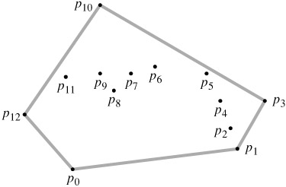
5.3 求凸壳
直观地，把Q中的点看成钉在板上的钉子。Q的凸壳看成是用橡筋箍在这些钉子上围成的形状。

Slide 15
Graham扫描
1．算法描述
GRAHAM-SCAN(Q)
1 设p₀ 是Q中最小y 坐标的点，多个这样的点取最左边的点。
2 设<p₁, p₂, ..., p_{m}> 为Q中剩下的其余点，并按关于p₀的极角逆时针顺序排列（若有多个极角相同的点，留取其中距p₀最远的点而删除其余点） 。
3 PUSH(p₀, S)
4 PUSH(p₁, S)
5 PUSH(p₂, S)
6 for i ← 3 to m
7 do while 由点NEXT-TO-TOP(S), TOP(S)和p_{i} 构成的角非左转
8 do POP(S)
9 PUSH(p_{i}, S)
10 return S

Slide 16
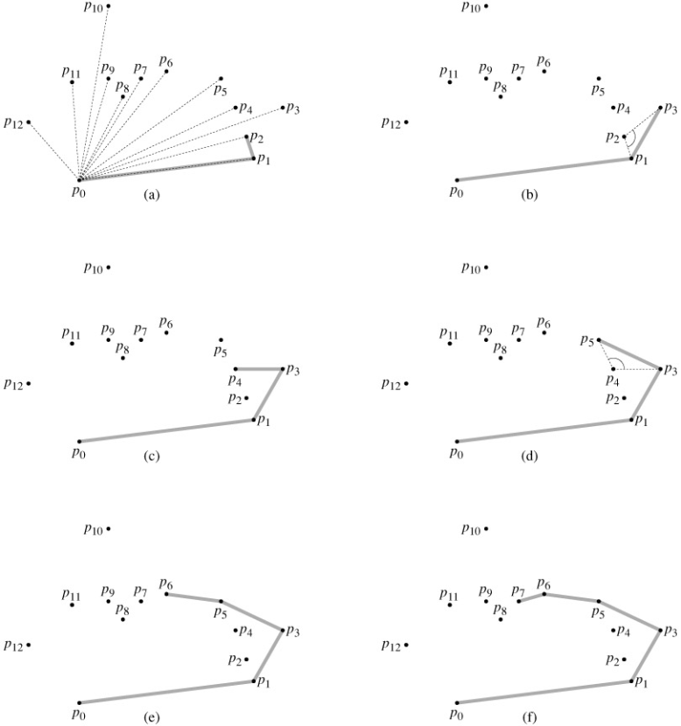
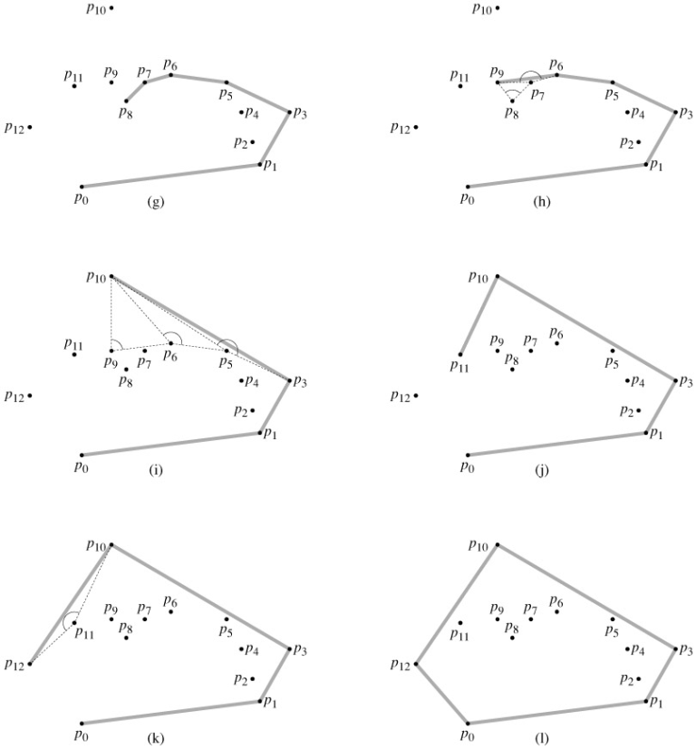

Slide 17
2．算法正确性
定理5-3（Graham扫描的正确性）
如果GRAHAM-SCAN运行于点集Q，其中|Q| ≥ 3，则Q中的点在终结时在栈S中从底至顶恰含有CH(Q)的按逆时针方向的各顶点。

Slide 18
3．算法分析
第1行耗时Θ(n)。第2行利用归并排序叉积方法对极角排序耗时O(n lg n)。第3～6行耗时O(1)。因为m ≤ n - 1，第7～10行的for循环至多重复n - 3次。由于PUSH操作耗时O(1)，该循环的每次重复除了第8～9行的while循环，耗时O(1)。因此，该for循环除了内嵌的while循环外将耗时O(n)。
下面来说明while循环全部耗时O(n)。对i = 0, 1, ..., m，每一个点p_{i}仅入栈一次。我们注意到对每一次PUSH都至多有一次POP操作。至少有p₀、p₁和p_{m}始终不出栈，故总共至多有m - 2个POP操作的执行。while循环的每一次重复执行一个POP操作，因此，该while循环总共至多重复m - 2次。因为第8行的测试耗时O(1)，每次调用POP耗时O(1)，并且m ≤ n - 1，此while循环总耗时O(n)。于是，GRAHAM-SCAN的运行时间为O(n lg n)。

Slide 19
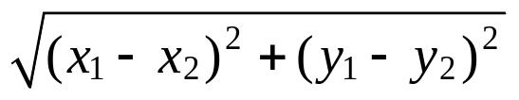
5.4 求最邻近点对
两点p₁ = (x₁, y₁)和p₂ = (x₂, y₂)之间的距离是 。集合Q的两个点可能重合，此时，它们之间的距离为零。这个问题在交通控制中有其应用。控制航空或航海交通的系统为了检测载体之间潜在的碰撞，可能需要知道哪两个载体最邻近。
我们把问题形式化为：
输入：平面点集Q。
输出：Q中最邻近点对的距离δ。

Slide 20
1．分治算法
CLOSEST-PAIR-POINTS(P, X, Y)
1 if |P|<3
2 then 蛮力计算所有点对的距离并返回最小者
3 计算竖直线l将P分成两部分P_{L}和P_{R}使得|P_{L}|= ⎡|P|/2⎤，|P_{R}|=⎣|P|/2⎦
4 X_{L}← P_{L}中所有点，X_{R}← P_{R}中所有点，并按横坐标的升序排好序
5 Y_{L}←P_{L}中所有点，Y_{R}←P_{R}中所有点，并按纵坐标的升序排好序
6 δ_{L}← CLOSEST-PAIR-POINTS(P_{L}, X_{L}, Y_{L})
7 δ_{R}← CLOSEST-PAIR-POINTS(P_{R}, X_{R}, Y_{R})
8 δ_{m}←min(δ_{L}, δ_{R})
9 d←MERGE(P, l, δ_{m})
10 δ← min(δ_{m}, d)
11 return δ
MERGE(P, l, δ)
1 Y’←P中所有位于以l为中轴线，宽度为2δ的带状区域内的点
2对Y’中的点按纵坐标升序排序
3 for Y'中的每一个点p
4 do 计算Y'中所有距离不超过δ_{m}的顶点距离，并跟踪最小者为d
5 return d

Slide 21
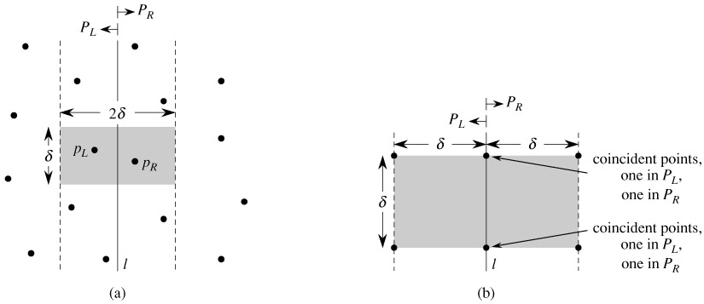
2．正确性
重合点一个在P_{L}中，一个在P_{R}中
重合点一个在P_{L}中，一个在P_{R}中
(a)若p_{L}∈P_{L}，p_{R}∈P_{R}的距离小于δ，则必居于关于直线l对称的δ×2δ的矩形中。(b)在δ × δ方块内相距至少δ单位的4个点。左边是P_{L}中的4个点，右边是P_{R}中的4个点。共有8个点在δ×2δ矩形内。落在直线l上的两对是重合的。由此可见MERGE过程的运行时间为O(n)。

Slide 22
3．实现与运行时间
要把一个已排序的数组分裂成两个排好序的数组。以下代码给出了这一想法。
1 length[Y_{L}] ← length[Y_{R}] ←0
2 for i←1 to length[Y]
3 do if Y[i]∈P_{L}
4 then length[Y_{L}] ← length[Y_{L}] + 1
5 Y_{L}[length[Y_{L}]] ← Y[i]
6 else length[Y_{R}] ← length[Y_{R}] + 1
7 Y_{R}[length[Y_{R}]] ← Y[i]
由此可见CLOSEST-PAIR-POINTS的第4~5行的操作耗时Θ(n)。

Slide 23
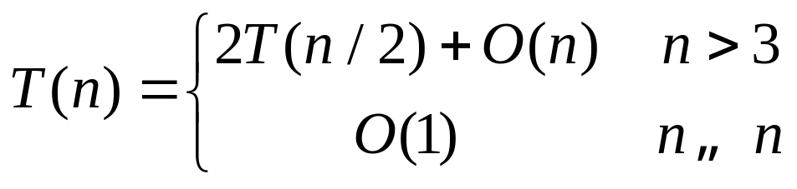
CLOSEST-PAIR-POINTS的运行时间
第3~5行耗时Θ(n)，第6~7行2次递归耗时T(n/2)，第8、10耗时Θ(1)，第9行耗时O(n)。于是，CLOSEST-PAIR-POINTS的运算时间T(n)满足递归方程
该方程的解为Θ(nlgn)。

